Slide 1
DEPARTAMENTO DE CIENCIAS ECONÓMICAS, ADMINISTRATIVAS Y DE COMERCIO
CARRERA DE INGENIERÍA EN ADMINISTRACIÓN TURÍSTICA Y HOTELERA
TRABAJO DE TITULACIÓN, PREVIO A LA OBTENCIÓN DEL TÍTULO DE INGENIERA EN ADMINISTRACIÓN TURÍSTICA Y HOTELERA
TEMA:
CALIDAD EN EL SERVICIO DE TERMAS COMO EJE DE DESARROLLO TURÍSTICO LOCAL: CASO CANTÓN TULCÁN- CARCHI
AUTOR: CASTILLO PERALTA, CORAYMA PILAR GUILCAPI RIVERA, ANDREA CAROLINA
DIRECTOR: Mgrt. PALADINES, GUSTAVO VLADIMIR
SANGOLQUÍ
2018

Slide 2
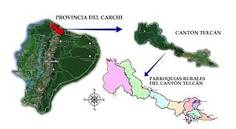
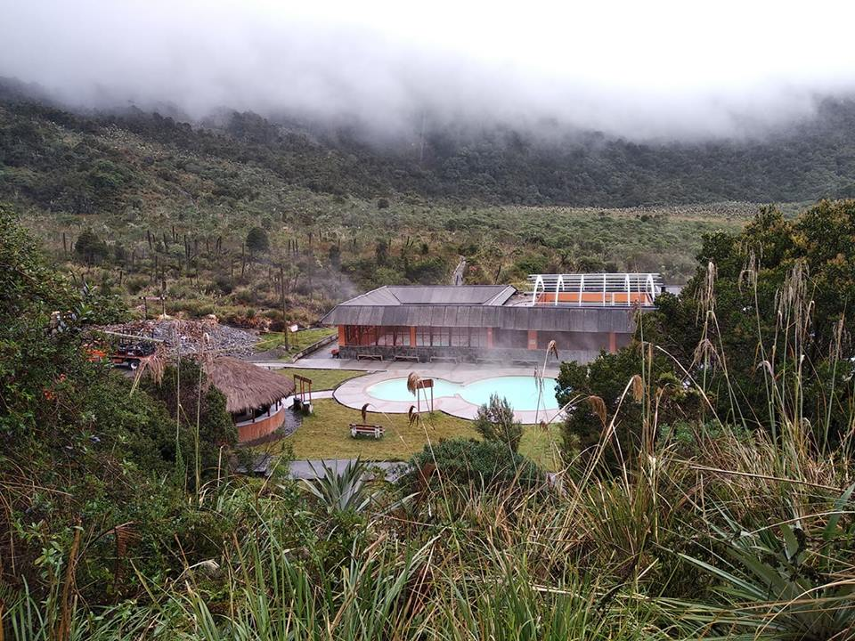
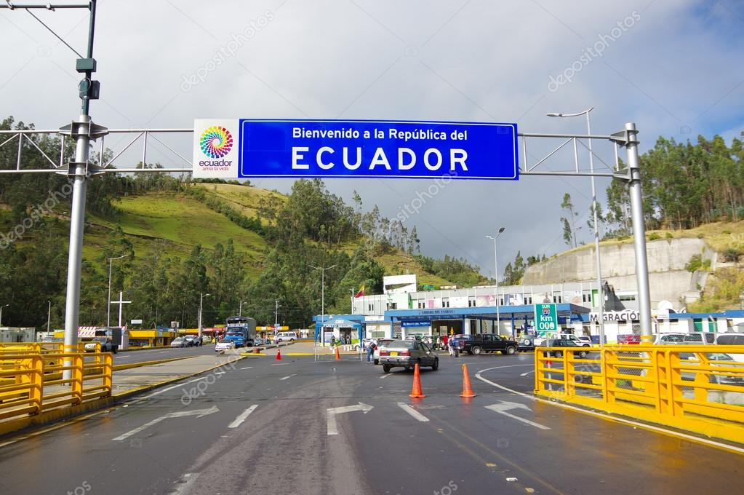
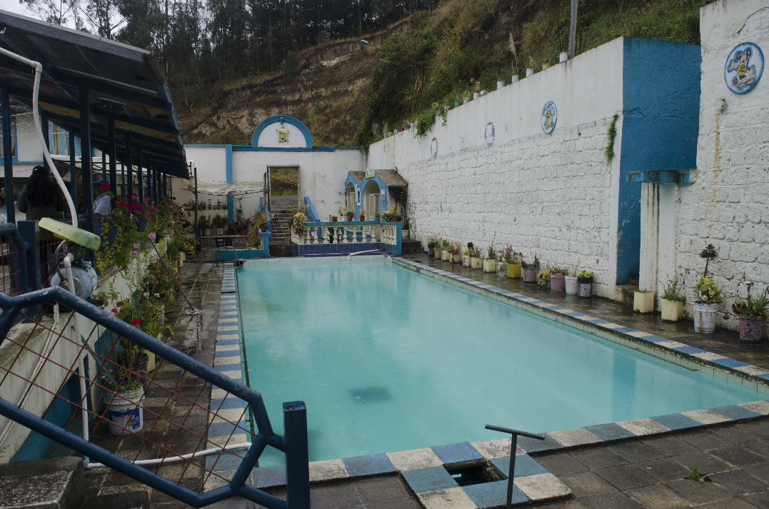
TERMAS
Fuente: http://afly.co/4fq
Fuente: http://afly.co/4gq
CANTÓN TULCÁN

Slide 3
Objetivo General
Recopilar
Establecer
Analizar
Determinar la calidad del servicio de las termas del cantón Tulcán
Objetivos específicos

Slide 4
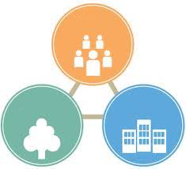
Teorías de Soporte
Teoría del desarrollo local
Teoría de la calidad

Slide 5
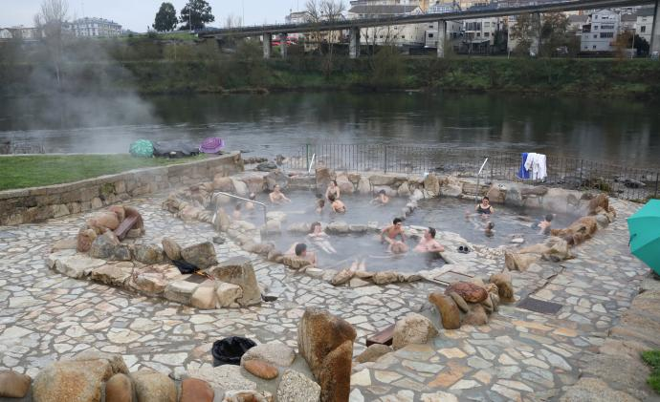
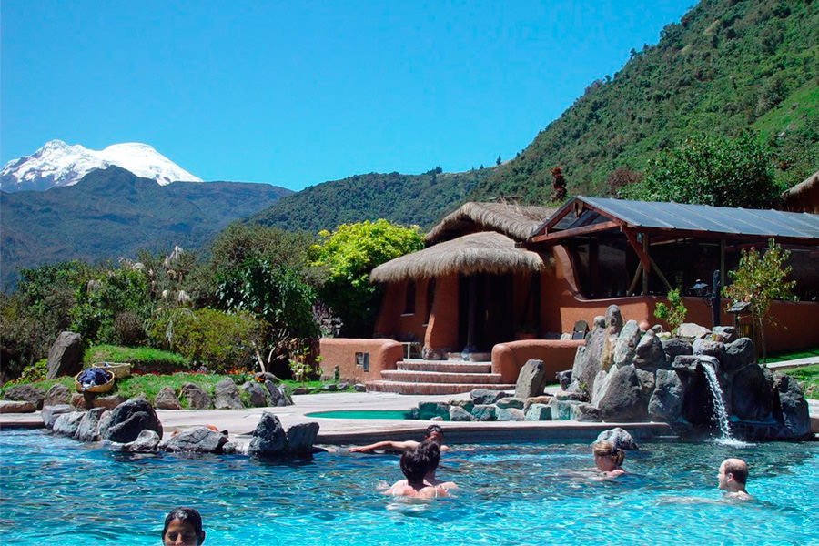
Marco referencial
Distintivo Q Ecuador
Termas de Papallacta
Distintivo Q España
Termas de Galicia

Slide 6
Población y Muestra
Habitantes 86498
Muestra= 383
323
Encuesta a Balnearios
Aguas Hediondas 242
Tres Chorros
81
Encuesta a la población

Slide 7
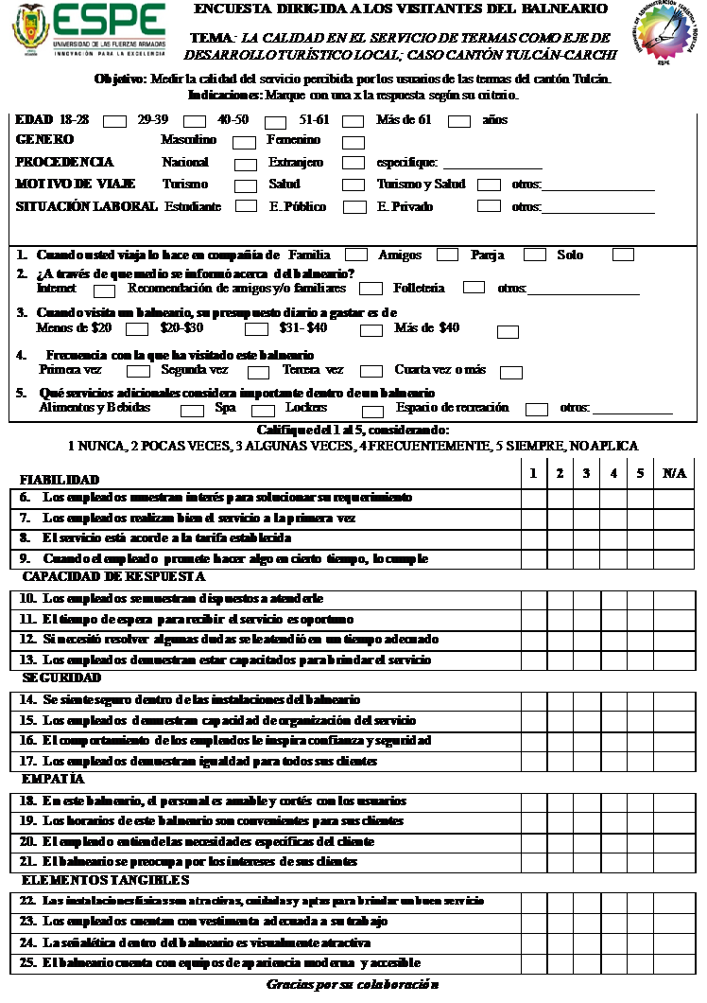
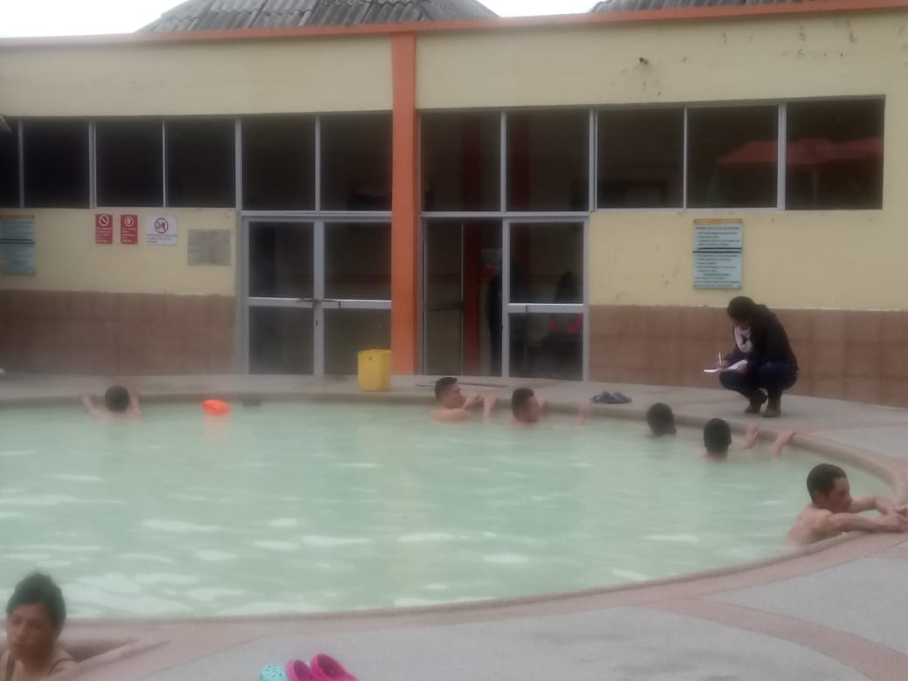
Instrumentos de recolección de información
Fiabilidad
Capacidad de respuesta
Seguridad
Empatía
Elementos Tangibles
Modelo SERVPERF

Slide 8
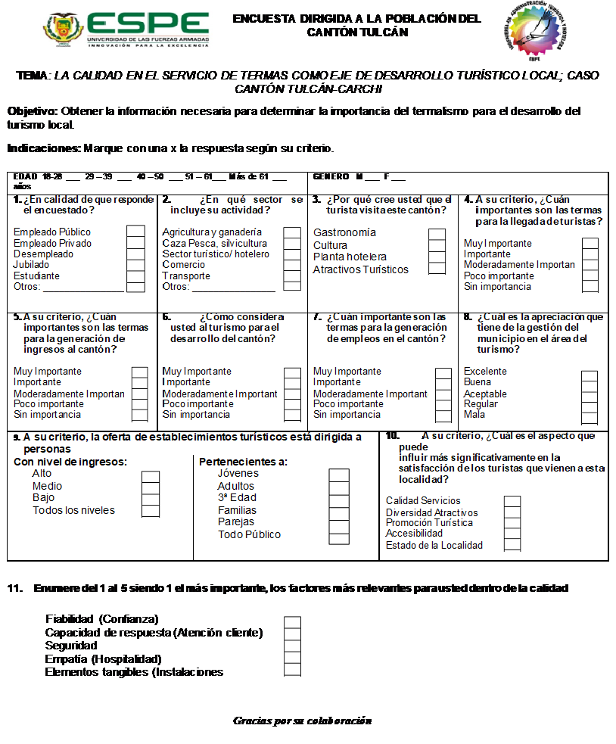
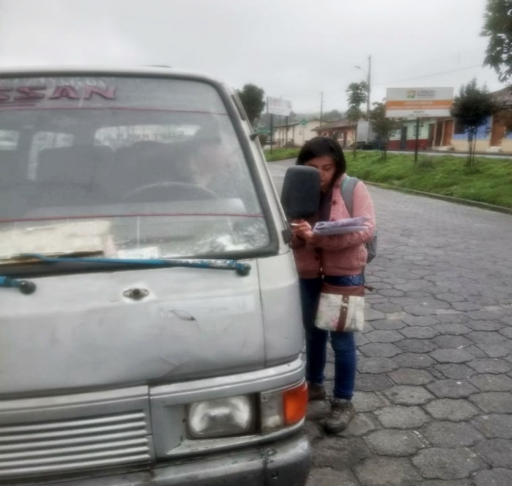
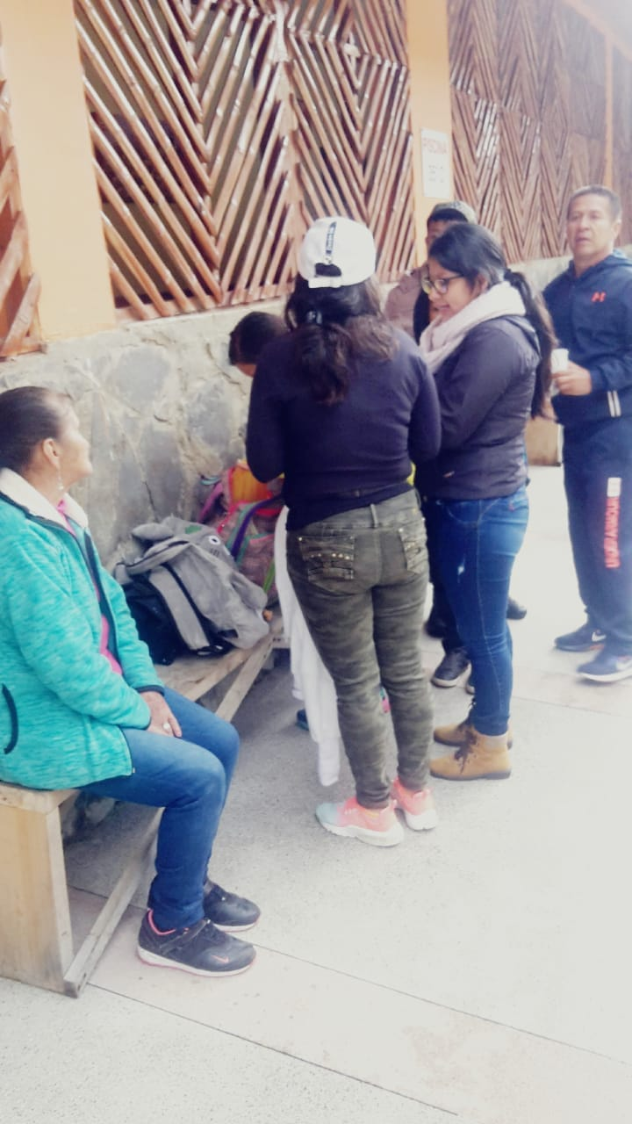
Encuesta pobladores

Slide 9
Entrevista reprentante del Balneario
Entrevista gremios de la localidad
Entrevista al GAD municipal y parroquial

Slide 10
Hipótesis
0,56 – 0,70 Aceptable
0,71 – 0,85 Buena
0,86 – 100 Excelente
0,41 – 0,55 Malo
0 – 0,40 Pésimo
𝐻0
0.85; X≤0,85”
𝐻1
X>0,85”

Slide 11
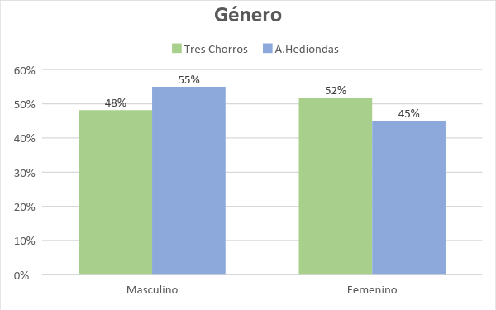
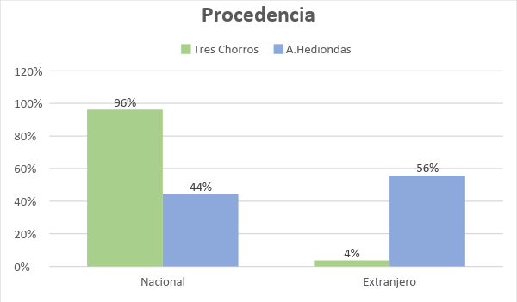
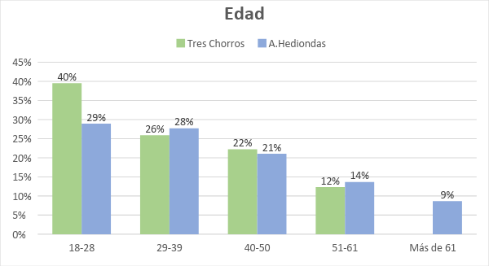
Análisis de la demanda

Slide 12
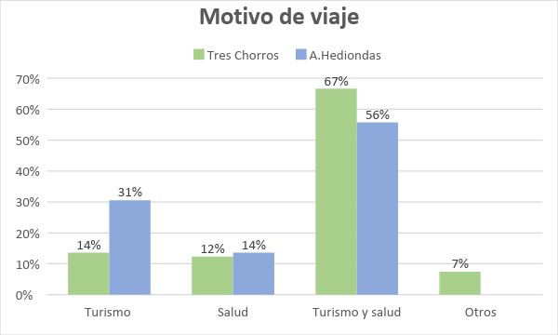
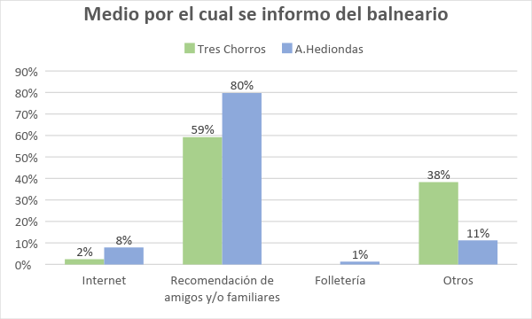
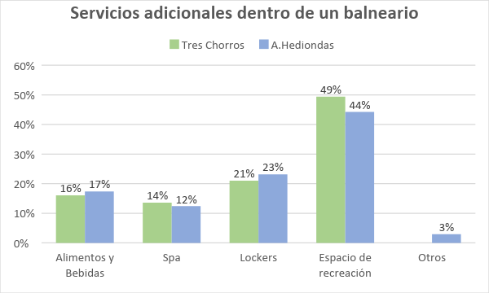
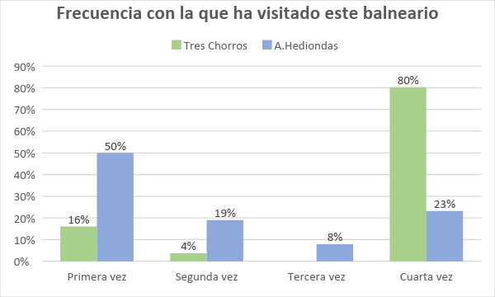

Slide 13
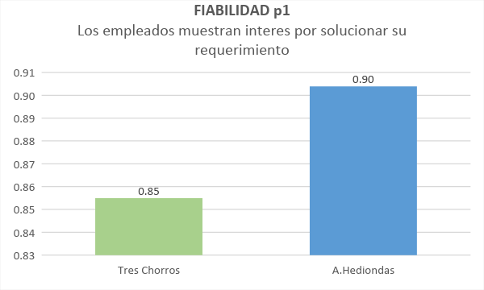
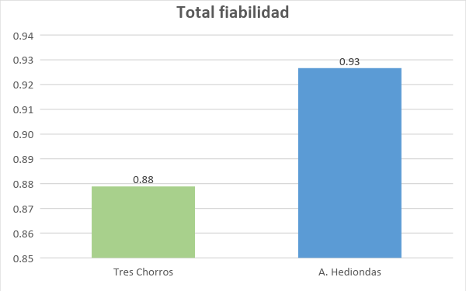
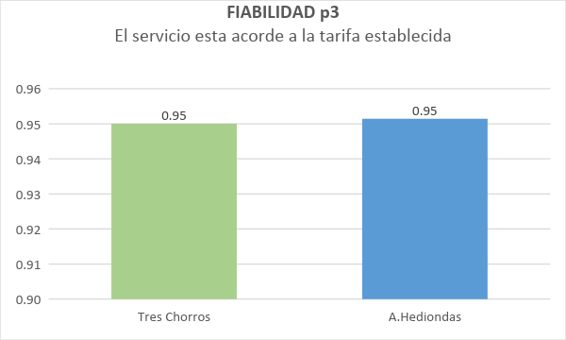
Resultados de las dimensiones de la calidad

Slide 14
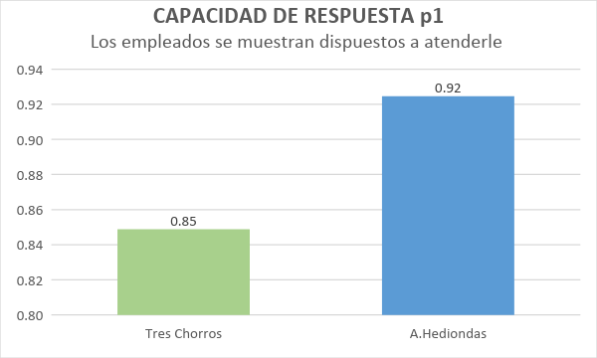
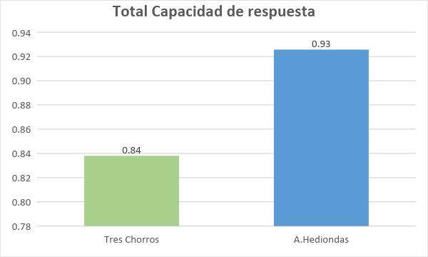
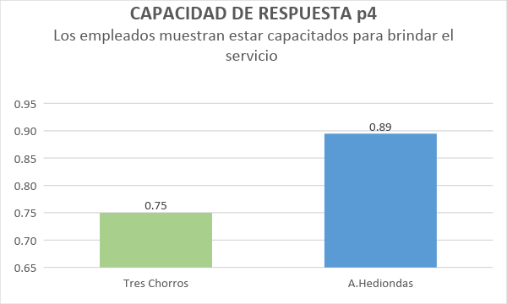

Slide 15
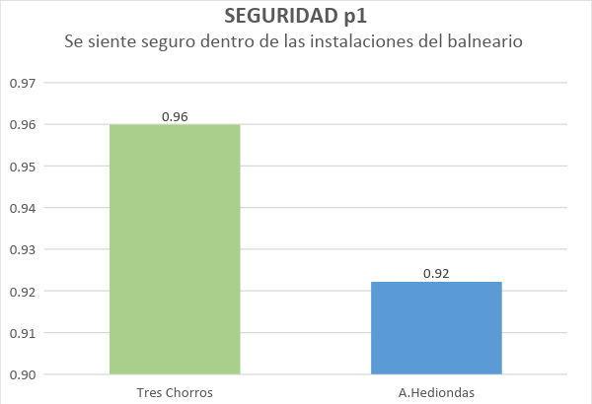
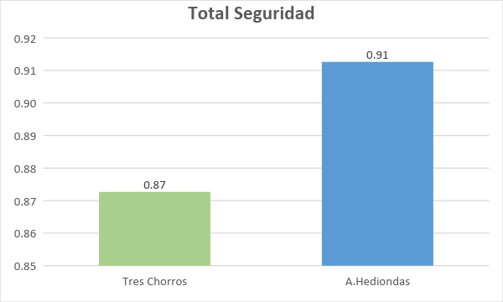
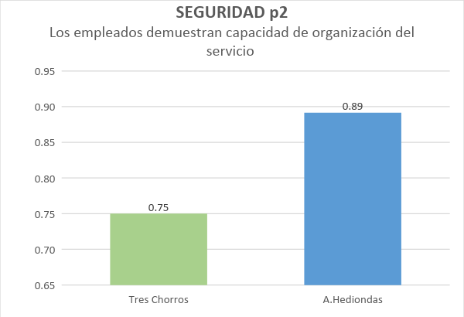

Slide 16
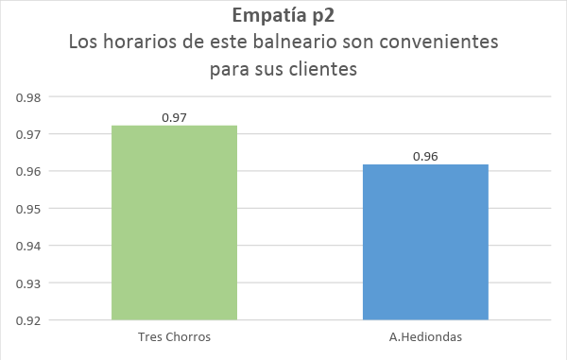
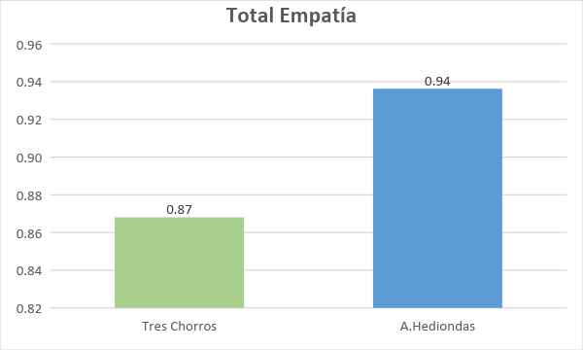
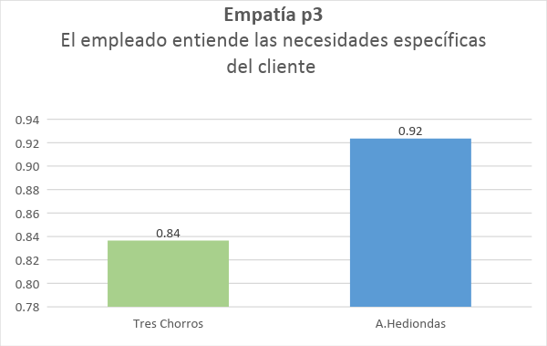

Slide 17
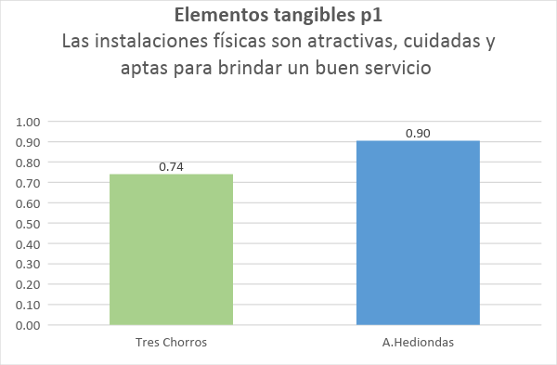
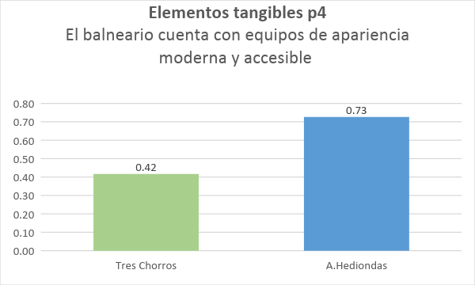
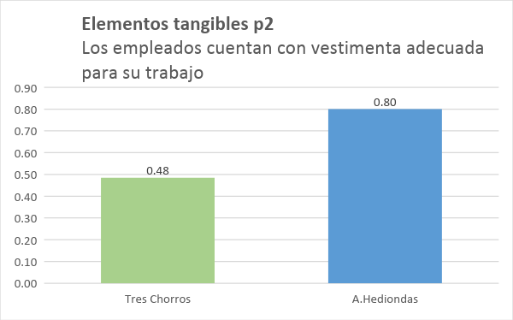
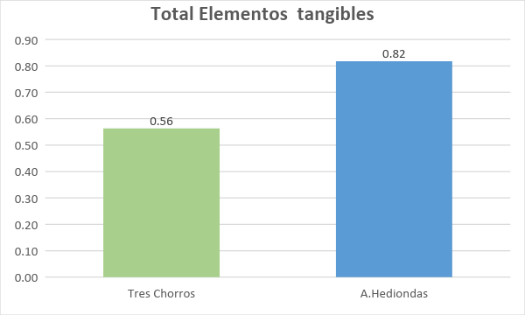

Slide 18
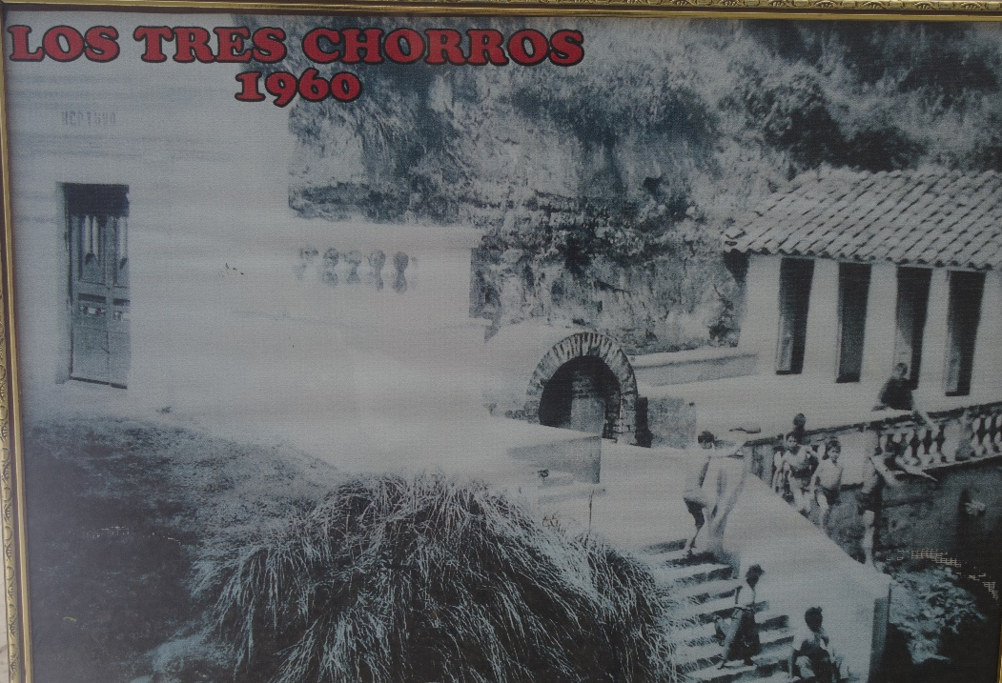
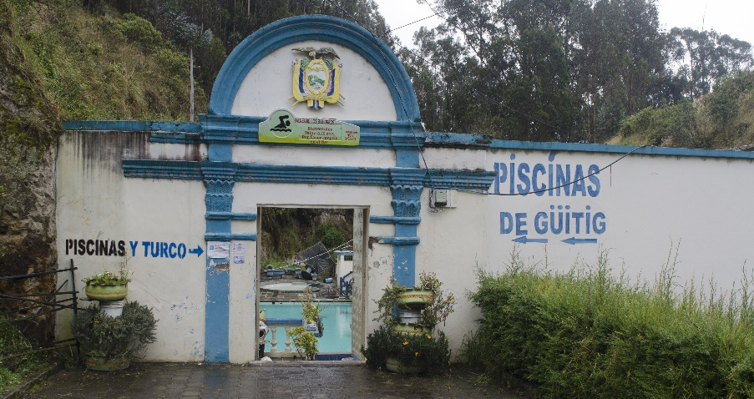
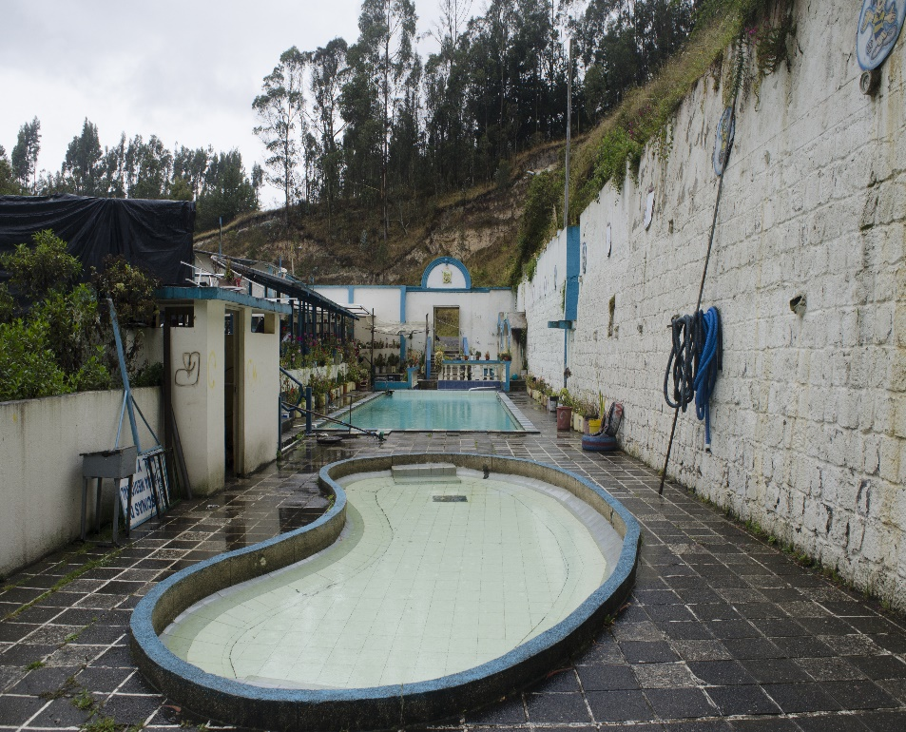
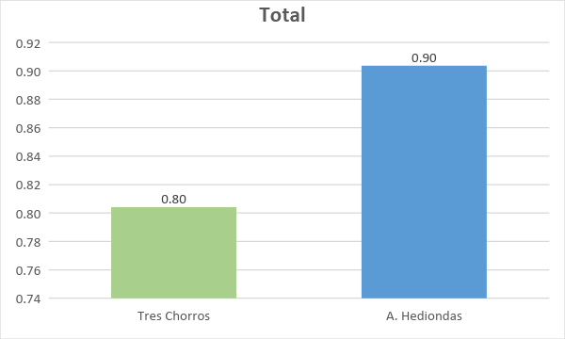
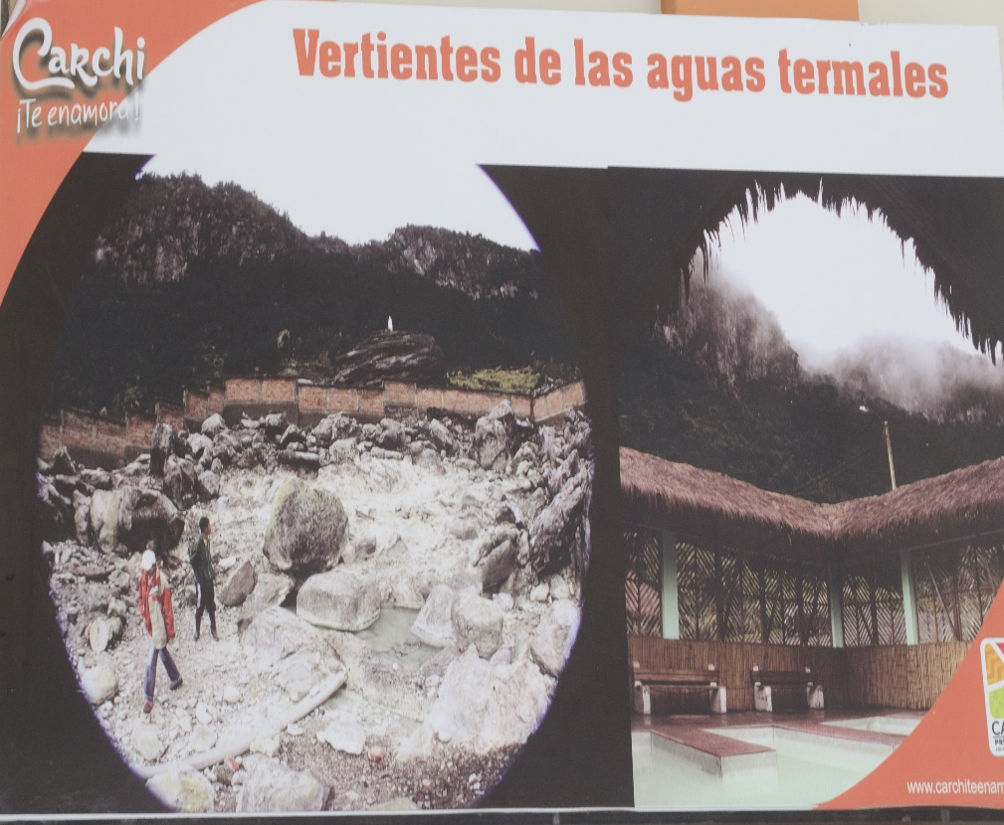
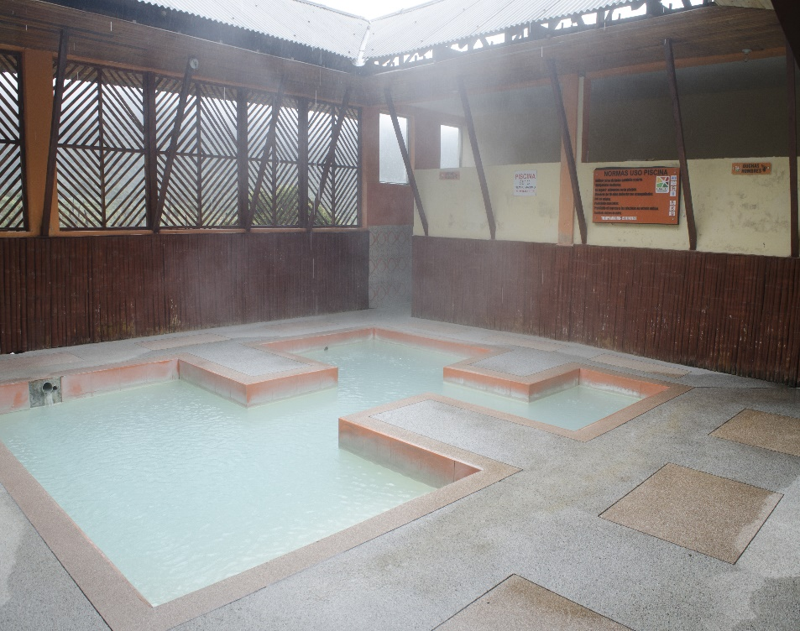
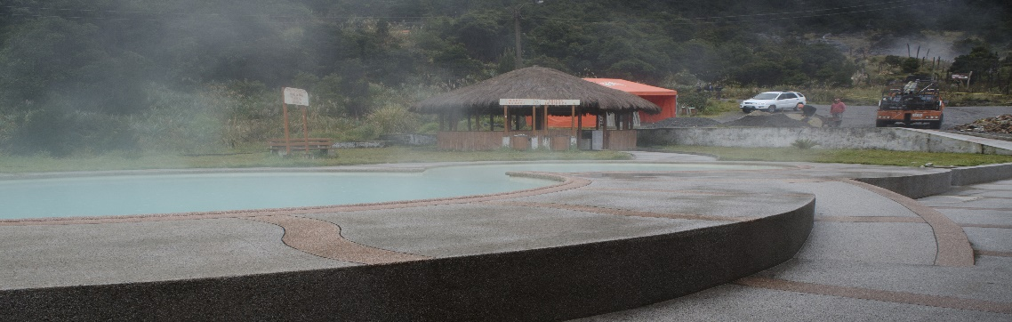
TOTAL DE DIMENSIONES

Slide 19
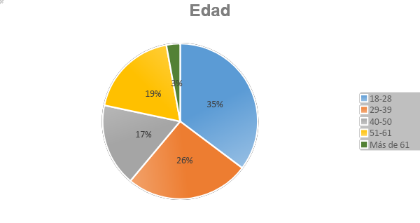
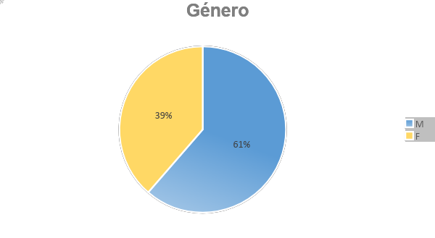
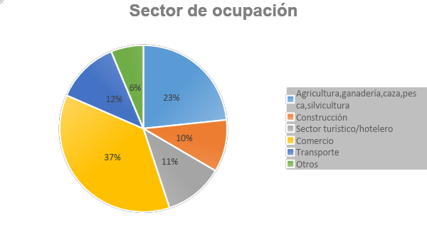
Análisis de la localidad

Slide 20
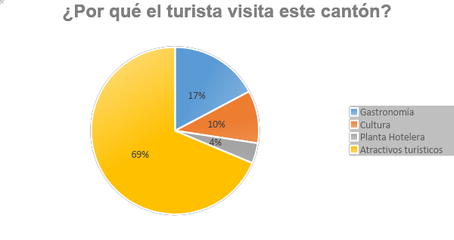
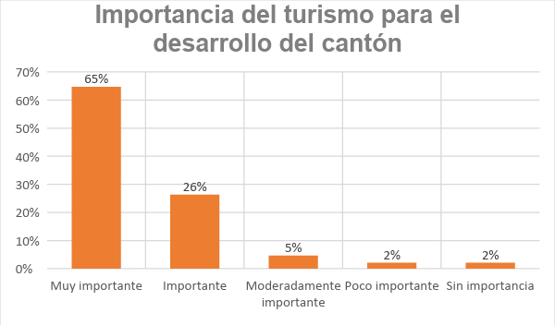
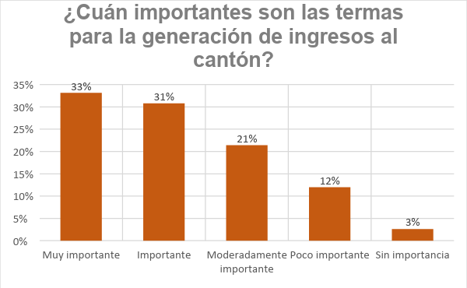
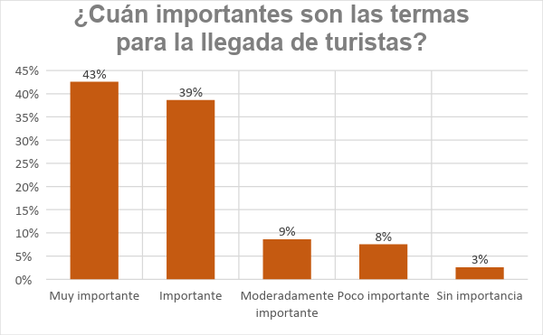

Slide 21
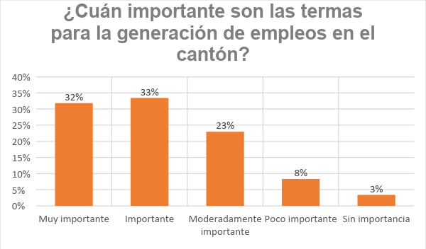

Slide 22
Acciones
Actualización de la página “Carchi te enamora”
Sensibilización a la comunidad con respecto al turismo
Creación de una ruta de balnearios de aguas termales del Carchi
Alianzas con la comunidad para el desarrollo de turismo comunitario y visita de termas
http://afly.co/4yq
http://afly.co/4xq
https://bit.ly/2EpsRuY
https://bit.ly/2ClRc2k

Slide 23
Certificación de calidad turística para establecimientos termales con el aval del Ministerio de salud pública del Ecuador
Readecuación de lockers
Implementación de juegos infantiles
Brigadas de salud
https://bit.ly/2pWFN1m
http://afly.co/51q
Señalética dentro del balneario
Clasificación de residuos
Adecuación del balneario para el ingreso de personas con discapacidad
Imagen
corporativa
https://bit.ly/2RU4l89
https://bit.ly/2NLQmxY
https://bit.ly/2P2tjU7

Slide 24
Conclusiones
Las termas son un atractivo importante, para el desarrollo del turismo
El medio recurrente por el cual los visitantes se informan de las termas es a través de la recomendación de amigos y familiares
Los colaboradores necesitan de capacitaciones para laborar con profesionalismo.
Elementos tangibles es la dimension con menor puntuación

Slide 25
Recomendaciones
Tomar en cuenta las dimensiones de la calidad
Involucrar a la comunidad
Establecer Alianzas
Ejecutar las acciones antes mencionadas
https://bit.ly/2J1kl41
https://bit.ly/2RYCOCH
https://bit.ly/2QZjXGf
https://bit.ly/2MfbVWX

